Slide 1



Slide 2
CONTENTS
前言
软件的主要架构
组织架构

Slide 3



Slide 4




Slide 5


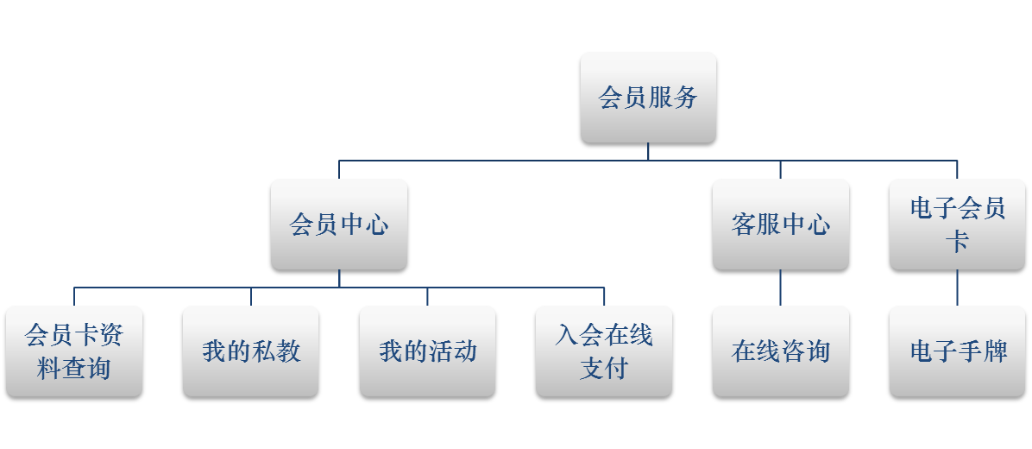
APP 软件的主要架构

Slide 6


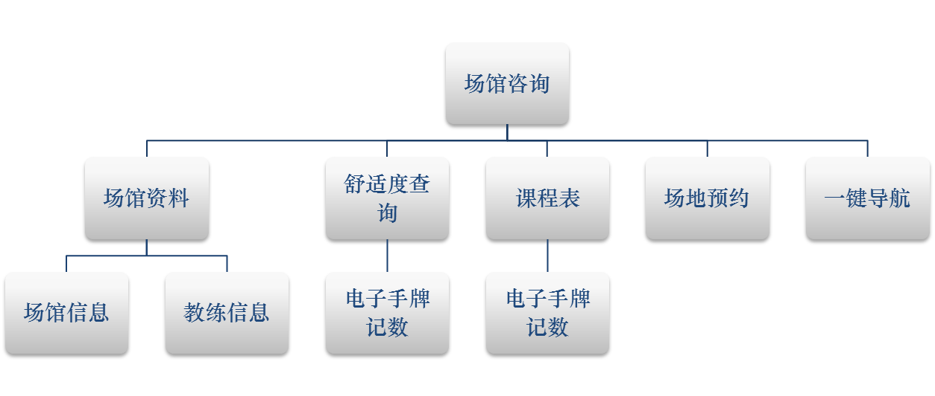

Slide 7


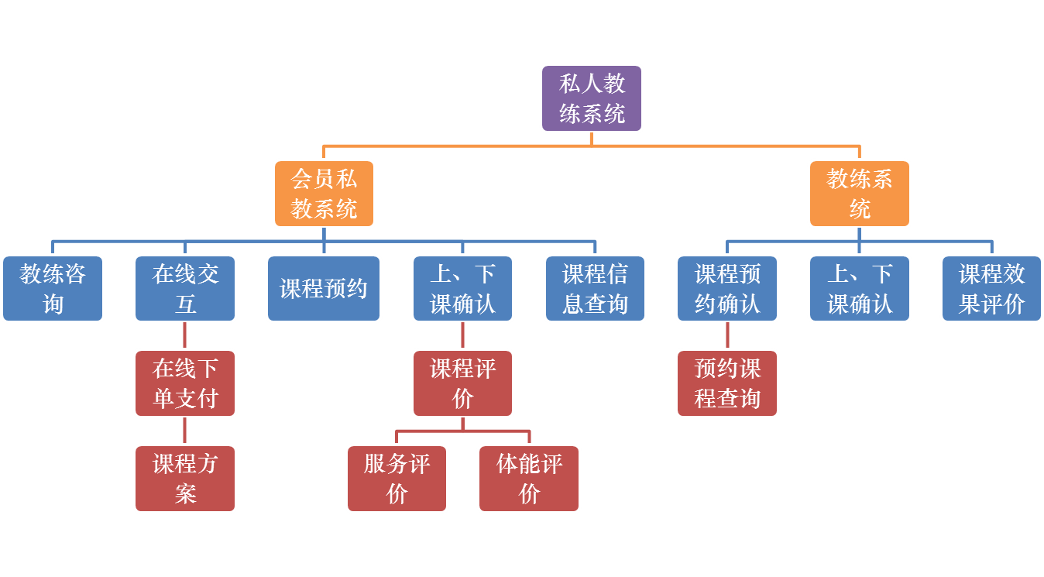

Slide 8


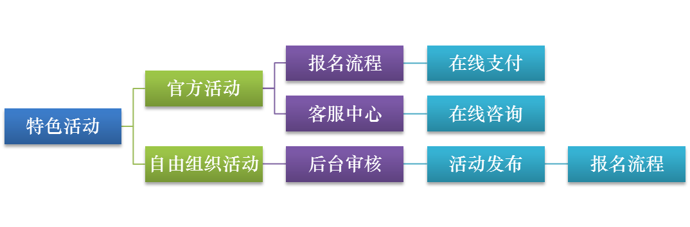
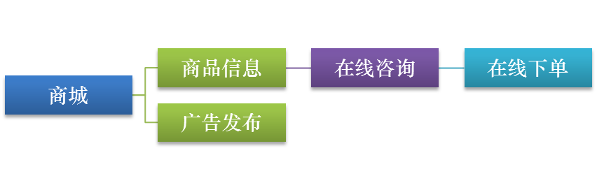

Slide 9



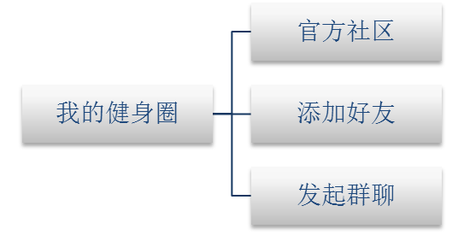

Slide 10

ON THE WAY
THANK YOU

